Slide 1
基于残差分解与实体表征学习的酵母蛋白组扰动响应预测模型
AIVC Stewards
分享人：李翔宇
Notes:
虽然早就对虚拟细胞产生向往。但我是这个暑假才开始接触虚拟细胞建模，对于几乎零基础的我，做出来的东西不免简陋，还请大家多多包涵。希望能够向大家多学习，快速进步。（可不说，后面再补充）

Slide 2
科学问题理解
小样本高维外推
条件多
OOD泛化
模型再遇到全新菌株和全新药物时的表现如何？

Slide 3
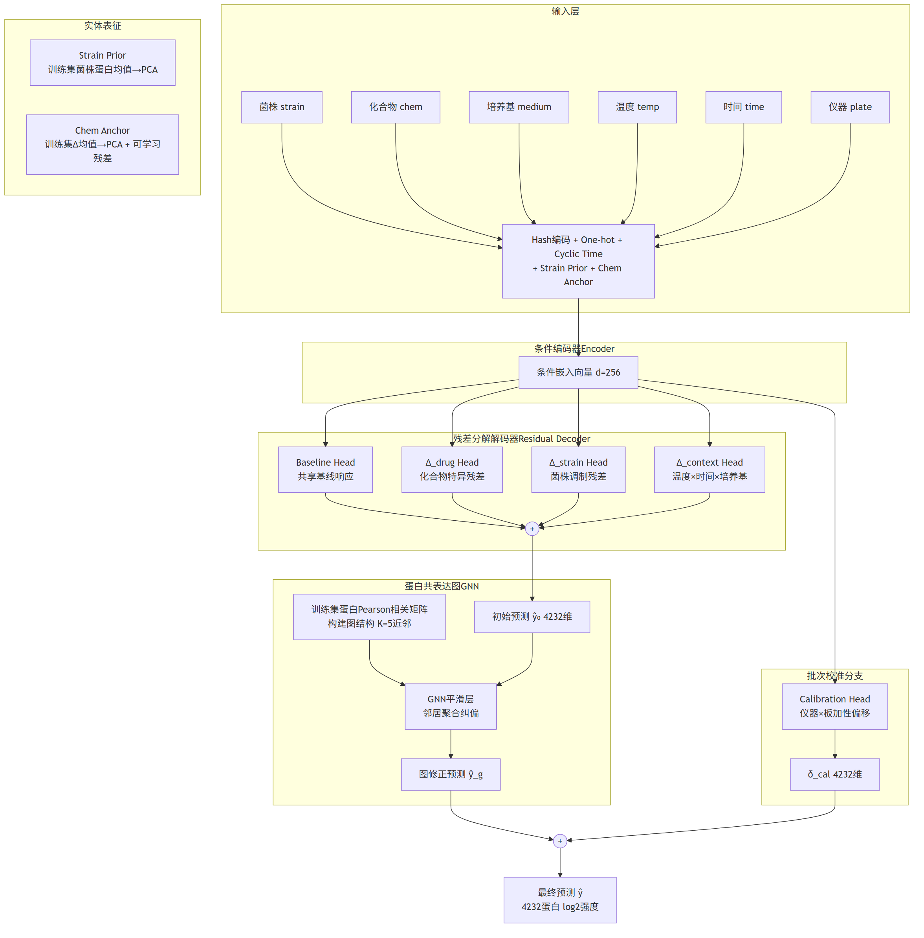
核心思路特点
1.封闭数据编码，不引入外部数据
2.四维残差分解解码器
3.引入批次校准分支
4.蛋白共表达图修正预测
Notes:
条件嵌入前的Condition encoder是干啥的

Slide 4
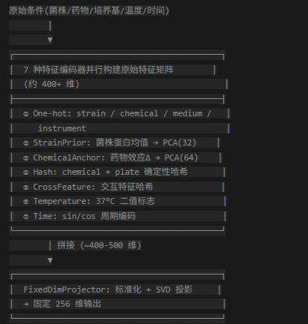
1.封闭数据编码，不引入外部数据
五维具生物学意义的条件
外推条件：菌株，药物
七种特征编码器
Notes:
1.从15列条件信息中提取出5个条件维度
菌株（5:4+1），药物（46:40+6），温度（2），培养基（2），时间（6，15min~240min）
2.七种特征编码器输出400-500维向量，最后通过标准化和PCA（SVD）降维固定为256维输出
2.1 StrainPrior编码器
为4个菌株分别计算其在训练集中所有样本的蛋白均值向量（4232 维），然后用 PCA 降维到 32 维。
2.2 ChemicalAnchor编码器
对非对照样本，计算其与匹配对照的蛋白量Δ向量（4232维），再通过PCA降维至64维，作为该药物在该批次的特征向量。?岂不同一个药物会有不同向量
同一批次（相同数据源、仪器、细胞板、菌株、培养基、温度、时间）的 DMSO/Water 样本作为该批次药物的匹配对照。?anchor体现在哪里 2.3 HashEncoder ？为什么只编码药物和细胞板，验证集里只有药物和菌株需要外推呀。
2.4 CrossFeatureEncoder交互特征编码
选择生物学上最有意义的两组交互strain × medium（10 维）：菌株在特定培养基中的表现；chemical × temperature（92 维）：药物在特定温度下的效应（化学-温度交互较复杂，分配更多桶），捕获这两组各维度间的交互效应。
2.5One-hot 编码 — 类别特征
仅对菌株，药物，培养基和仪器进行标准类别特征编码，但是对于未见实体采取全零编码。？这个编码只对已见实体有用，有什么意义？
2.6温度特征编码—二值特征，是否为37℃
2.7时间特征编码
用 sin/cos 编码时间点，周期 240 分钟。angle = 2π × time / 240；[sin(angle), cos(angle)] （2 维）
？sin/cos 保证了 t=0 和 t=240 在特征空间中的距离为 0
3.消融实验

Slide 5
2.四维残差分解解码器
yraw = baseline + Δ_drug + Δ_strain + Δ_context （环境变量）
意义：避免传统解码器的“黑盒映射”；提供结构先验；方便计算fold change
Notes:
1.分量介绍
1.1baseline 共享基线响应 ？为什么，是否有必要
1.2drug
1.3strain ?越远缘差异越大？远缘与差异的映射关系需要进化树体现吗？
1.4context 温度，时间，培养基的交互影响
四个残差头共享训练结构，各自学习不同的权重
2.意义
2.1相比于MLP端到端更能得出有意义的生物学解释；
？在loss和train中L2正则与稀疏化正则
2.2给模型提供正确的假设空间；
2.3fold change的意义是啥
3.消融实验：参数量与残差分解解码器一样，但没有分解项

Slide 6
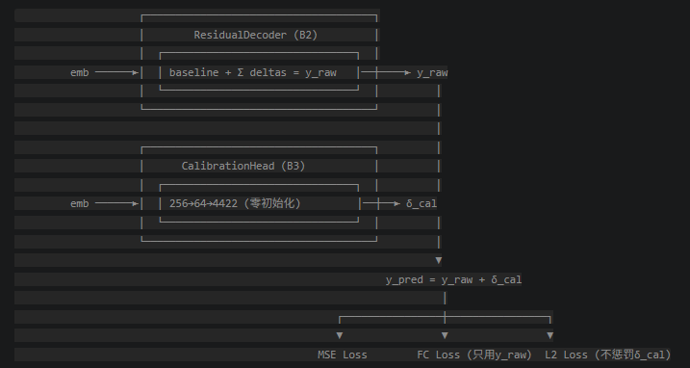
3.引入批次校准分支
Notes:
1.是一个独立于主残差分解解码器的专门捕捉系统性加性便宜的批次校准分支。
特点：
2.独立于残差头：我们不想让残差头去“修正”这种偏差——残差头应该只捕捉对应生物因素的结构化信号。？Why
3.校准头的瓶颈（64）更窄，这确保它只能学到全局性、低秩的系统偏差。？瓶颈的数学原理 4.只被MSE监督，不参与FC监督和L2正则化。？Why？

Slide 7
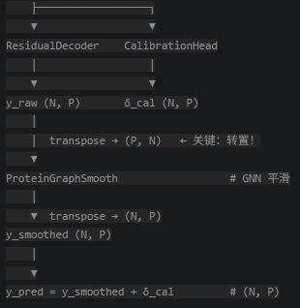
4.蛋白共表达图修正预测
Notes:
残差分解解码器头出来的y_raw再输入蛋白质共表达图GNN中，利用训练集中协同表达的蛋白信息来纠偏每个蛋白的预测。纠偏后的y_smoothed再和批次校准效应量相加，产出最终预测值。？原理最难理解

Slide 8

模型细节方面
评测指标选择：Per-Protein R²
Baseline选择：三层基线；蛋白质均值基线，matched control
基线，ConditionMLP
多目标loss functions： Fold Change Pearson， MSE（mask-aware），
L2 正则化，蛋白-蛋白相关性一致性
Notes:
1.评测指标
1.1Per-Protein R² ？为什么不融入loss，什么是早停
1.2Fold Change Pearson：融入Loss-fc_pearson_loss：1 - corr(fc_pred, fc_true)
2.Baseline选择
2.1 蛋白质均值基线：划定下线。Per-Protein R²中位数为-0.06，fold change为0
2.2在训练集中找到同样 strain/medium/temp/time/plate 的 Water/DMSO 对照，相当于动用认为经验推断，Per-Protein R² ≈ 0.72–0.84。不含化学扰动本身，若超过这个值，则一部分说明模型学到了化学扰动的规律。？可以严格说明吗
2.3简单的特征-蛋白映射模型（ML基线），参数量约 1.2M，仅使用类别 one-hot + 温度 + 时间特征，用 mask-aware MSE 训练？为什么选择它当baseline

Slide 9
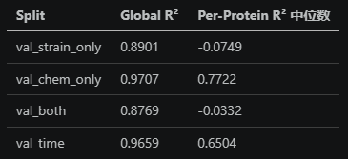
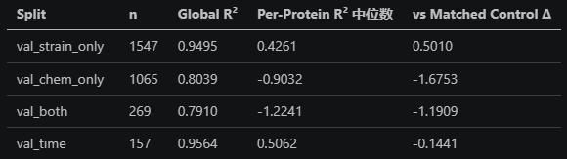
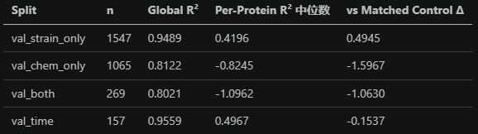
初步结果-模型整体情况
Matched Control基线
AIVCModel（GNN-）
AIVCModel（GNN+）
Notes:
1.对于菌株的预测模型有一定提升
2.对于化学特征的预测模型不如基线，考虑是编码策略的问题
3.对于时间插值的预测模型波动不大，初步认定模型可以捕捉到时间序列模式

Slide 10
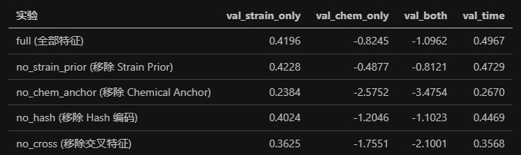
初步结果-编码器消融
AIVCModel（GNN-）
编码器消融
Notes:
以val_both的per-proteinR方为评价指标：
仅菌株的编码策略会降低模型的性能，其余编码策略均有正向作用。考虑替换现有菌株编码策略/直接删除。可能是由于训练集只有4类菌株所致。
对于化学特征的编码，虽说其不能让整体模型效果超越基线模型，但是再模型效能的贡献还是很大的

Slide 11
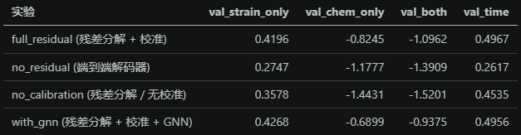
初步结果-架构消融
AIVCModel（GNN-）
架构消融
Notes:
以val_both的per-proteinR方为评价指标：
残差分解和校准都对模型性能有正向影响
GNN信号量小（-0.9375v.s.-1.0962）

Slide 12
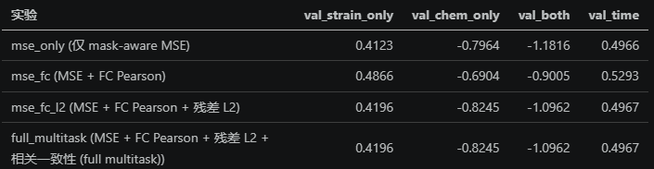
初步结果-loss消融
AIVCModel（GNN-）
loss消融
Notes:
残差L2正则项loss对模型性能有负向影响
FC Pearson有正向影响
相关一致性loss影响计算失败，待排除原因
？怎么不单测mse的

Slide 13
问题与下一步计划
1.对于化学特征的编码问题
（对于编码策略的泛化问题：目前模型仅能实现由其他条件推断没
见过的化合物的效应）
2.对于蛋白质表达互作GNN层，是否因信噪比低应去除？
3.Loss的设置：Fold Change Pearson， MSE（mask-aware），
L2 正则化，蛋白-蛋白相关性一致性。指标用per-protein R²。
4.残差分解
5.最后确认几个问题
Notes:
1，2基于封闭数据榜

Slide 14
欢迎各位老师同学 批评指正
AIVC Stewards

